Slide 1
Аспирант 2 года обучения Заварзина Екатерина Павловна лаборатории лазерной и плазменной обработки
Научный руководитель – член корр. РАН, д.т.н. Макаров Алексей Викторович
Специальность 05.16.01 – металловедение и термическая обработка металлов и сплавов.
Тема работы – Совершенствование составов и способов формирования наплавленных лазером износостойких композиционных покрытий на никелевой основе.
Задача текущего года:
Изучение научно-технической литературы по теме: «лазерная наплавка никелевых сплавов на медь и ее сплавы». По литературе изучить используемые режимы лазерной наплавки и технологические способы, применяемые для улучшения поглощательной способности лазерного излучения медной основой; особенности структурно-фазового состояния и свойств формируемых покрытий.
Участие в подготовке образцов медных сплавов и проведении лазерной наплавки на образцы композиционных покрытий; изучение структуры, химического и фазового составов наплавленных покрытий, качества переходной зоны от покрытия к медной основе и механических характеристик сиситемы «композиционное покрытие – медный сплав».

Slide 2
Аспирант 2 года обучения Заварзина Екатерина Павловна лаборатории лазерной и плазменной обработки
Результаты, полученные в текущем году:
На основе анализа научно-технической литературы подобраны технологические способы предварительной подготовки образцов из Cu-Cr-Zr бронзы, обеспечивающие повышение поглощательной способности лазерного излучения наплавляемой поверхностью: нанесение газотермического покрытия и выбор режимов лазерной наплавки с подогревом образца до 200-250°С.
Подготовлены и переданы 5 образцов из Cu-Cr-Zr бронзы размером 100х200х40 мм для отработки режимов лазерной наплавки порошка Ni-3B-3Si. На первом пробном образце проведен анализ качества покрытия, микрохимический анализ, изучено распределение микротвердости покрытия по глубине.
Изучено влияние материала индентора (кубический нитрид бора и синтетический алмаз) при фрикционной обработке (нагрузка на индентор – 500Н) на качество поверхности и микромеханические характеристики композиционного NiCrBSi–Cr₃C₂ покрытия. Установлено, что обработка индентором из кубического нитрида бора, проведенная при большем значении коэффициента трения, в большей степени деформировала поверхность, что подтверждается наличием на профиле поверхности следов сдвига индентора в процессе проведения обработки. Это привело к формированию поверхностей с повышенными значениями микротвердости.

Slide 3
Аспирант 2 года обучения Заварзина Екатерина Павловна лаборатории лазерной и плазменной обработки
Апробация работы
Статьи
Soboleva N.N., Makarov A.V., Skorynina P.A., Nikolaeva E.P., Malygina I.Yu. The effect of load during frictional treatment with a DBN indenter on the surface finish of the NiCrBSi–Cr₃C₂ laser clad coating // AIP Conference Proceedings — 2019. — V. 2167. — P. 020345 (5).
Соболева Н.Н., Николаева Е.П., Макаров А.В., Малыгина И.Ю. Влияние добавки карбида хрома на структуру и абразивную износостойкость NiCrBSi покрытия, сформированного лазерной наплавкой // Вектор науки Тольяттинского государственного университета — 2020. — № 1 (51). — С. 68-76.
Soboleva N.N., Makarov A.V., Nikolaeva E.P., Skorynina P.A., and Malygina I.Yu. Effect of frictional treatment with a dense cubic boron nitride indenter on the micromechanical properties of the NiCrBSi–Cr₃C₂ coating // IOP Conference Series: Materials Science and Engineering. — 2020. — V. 966. — P. 012050 (6).
Soboleva N.N., Makarov A.V., Zavarzina E.P., Skorynina P.A., Malygina I.Y. Features of frictional treatment of the composite NiCrBSi- Cr₃C₂ laser clad coating // Letters on Materials. – 2020. – V. 10. – Is. 4. – P. 506-511.

Slide 4
Аспирант 2 года обучения Заварзина Екатерина Павловна лаборатории лазерной и плазменной обработки
Апробация работы
Тезисы докладов на международных конференциях
Соболева Н.Н., Николаева Е.П., Макаров А.В., Малыгина И.Ю. Фазовый состав, микромеханические и трибологические свойства композиционного покрытия NiCrBSi-Cr₃C₂, полученного газопорошковой лазерной наплавкой // Сборник тезисов докладов VIII Международной конференции «Кристаллизация: компьютерные модели, эксперимент, технологии», Ижевск, 11-12 апреля, 2019. – Ижевск: Изд-во Удм ФИЦ УрО РАН, 2019. – С. 177-180.
Соболева Н.Н., Николаева Е.П., Макаров А.В. Влияние добавки карбида хрома на структуру и абразивную износостойкость NiCrBSi покрытия, сформированного лазерной наплавкой // Сб. трудов IX Межд. школы «Физическое материаловедение» с элементами научной школы для молодежи (ШФМ-2019). Тольятти, 9-13 сентября 2019. – Тольятти: Издательство ТГУ, 2019. – С. 115.
Соболева Н.Н., Макаров А.В., Николаева Е.П., Скорынина П.А., Малыгина И.Ю. Влияние фрикционной обработки индентором из DBN на микромеханические свойства NiCrBSi-Cr3C2 покрытия // Материалы международной научно-технической конференции «Промышленное производство и металлургия», Нижний Тагил, 18-19 июня 2020 года. – Нижний Тагил: НТИ (филиал) УрФУ, 2020. – С. 273-279.
Николаева Е.П., Соболева Н.Н., Макаров А.В. Влияние фрикционной обработки индентором из DBN на микромеханические характеристики и качество поверхности NiCrBSi-Cr₃C₂ // Сборник материалов XX Международной научно-технической Уральской школы-семинара металловедов-молодых ученых, г. Екатеринбург, 3-7 февраля, 2020 – Екатеринбург: Издательство Уральского университета, 2020 – С. 171-173.

Slide 5
Аспирант 2 года обучения Заварзина Екатерина Павловна лаборатории лазерной и плазменной обработки
Апробация работы
Тезисы докладов на международных конференциях
Соболева Н.Н., Макаров А.В., Николаева Е.П., Скорынина П.А., Малыгина И.Ю. Характеристики композиционного NiCrBSiFeC-Cr₃C₂ покрытия после фрикционной обработки // Тезисы международной конференции и школы молодых ученых «Получение, структура и свойства высокоэнтропийных материалов», г. Белгород, 14-16 октября, 2020 – Белгород: ООО «Эпицентр», 2020. – С. 97.
Николаева Е.П., Соболева Н.Н., Макаров А.В. Влияние материала индентора при фрикционной обработке покрытия NiCrBSi–Cr₃C₂ на его микротвердость и шероховатость поверхности // Сборник материалов XIV Международной конференции «Механика, ресурс и диагностика материалов и конструкций», г. Екатеринбург, 09-13 ноября, 2020. – Екатеринбург: ИМАШ УрО РАН, 2020. – С. 270.
Макаров А.В., Котельников А.Б., Лежнин Н.В., Вопнерук А.А., Коробов Ю.С., Валиуллин А.И., Сирош В.А., Заварзина Е.П., Степченков А.К., Волков Е.Г. Разработка технологий наплавки на медные плиты кристаллизаторов машин непрерывного литья заготовок // Сборник тезисов «Передовые производственные технологии и материалы» г. Екатеринбург, 3-4 марта, 2022. – Екатеринбург: УМНОЦ, 2022. – С. 42-43.
Заварзина Е.П., Соболева Н.Н., Макаров А.В. Характеристики поверхностного слоя NiCrBSi–Cr₃C₂ покрытия после фрикционной обработки различными инденторами // Сборник материалов XX Международной научно-технической Уральской школы-семинара металловедов-молодых ученых, г. Екатеринбург, 7-11 февраля, 2022. (в печати)

Slide 6
Аспирант 2 года обучения Заварзина Екатерина Павловна лаборатории лазерной и плазменной обработки
Экзамены
Экзамен по философии Сдан – «Отлично»
Экзамен по иностранному языку Сдан – «Хорошо»
Экзамен по специальности 05.16.01 Июнь 2024 года
Выступления на конференциях
Сделано докладов
устных – 3
стендовых – 4

Slide 7
Аспирант 2 года обучения Заварзина Екатерина Павловна лаборатории лазерной и плазменной обработки
Таблица показателей
Показатель | Баллы | Курс |  | Сумма
 |  | 1 | 2
публикации в изданиях ВАК (вышедшие из печати) | 20 | 4 | 0 | 80
публикации в изданиях ВАК (принятые в печать) | 5 | 0 | 0 | 0
свидетельство о программах для ЭВМ, зарегистрированных в установленном порядке | 20 | 0 | 0 | 0
патент | 20 | 0 | 0 | 0
соавторство в монографии | 5 | 0 | 0 | 0
оформленное ноу-хау | 5 | 0 | 0 | 0
публикации в других изданиях (не тезисы) | 2 | 0 | 0 | 0
тезисы доклада на международной конференции | 5 | 6 | 1 | 35
тезисы доклада на российской конференции | 3 | 0 | 0 | 0
участие в конференции с устным докладом | 2 | 3 | 0 | 6
участие в конференции со стендовым докладом | 1 | 3 | 1 | 4
сданный на «отлично» кандидатский экзамен | 20 | 0 | 1 | 20
сданный на «хорошо» кандидатский экзамен | 15 | 1 | 0 | 15
сданный на «удовлетворительно» кандидатский экзамен | 10 | 0 | 0 | 0
участие в грантах в качестве: исполнителя | 5 | 2 | 0 | 10
участие в грантах в качестве: руководителя | 10 | 0 | 0 | 0
Общая сумма |  | 144 | 26 | 170

Slide 8
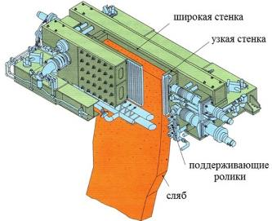
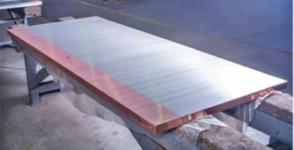
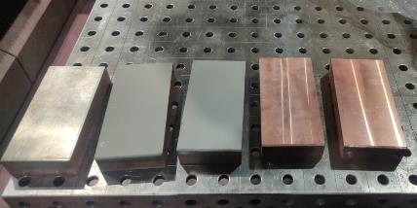
Лазерная наплавка на медные плиты кристаллизаторов
Конструкция кристаллизатора
Преимущества лазерной наплавки
на медную основу в сравнении с газотермическим напылением:
лучшая адгезия покрытия;
низкий уровень пористости;
высокий коэффициент использования порошка (95%);
высокий уровень производительности.
Плита кристаллизатора с покрытием
Фото образцов до лазерной наплавки

Slide 9
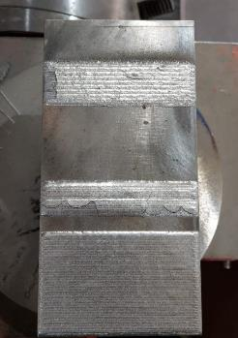
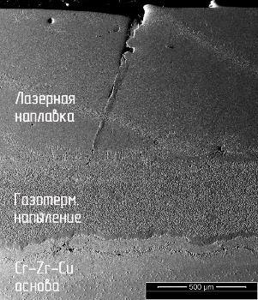
Лазерная наплавка покрытия Ni-3B-3Si на медные плиты кристаллизаторов
Распределение
микротвердости HV0,1
по глубине покрытия
Фото наплавленной
пластины
Общий вид
поперечного сечения

Slide 10
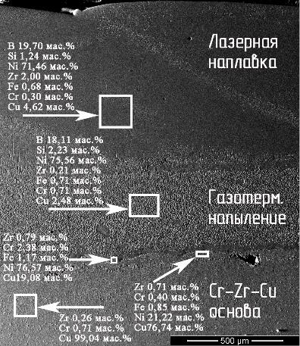
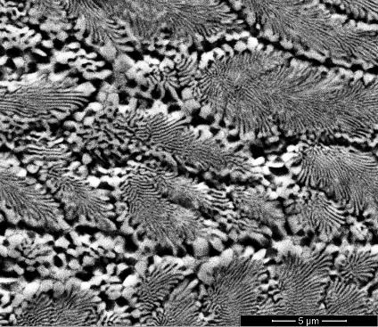
Лазерная наплавка покрытия Ni-3B-3Si на медные плиты кристаллизаторов
Микроструктура лазерной
наплавки покрытия Ni-3B-3Si
Микрохимический анализ

Slide 11
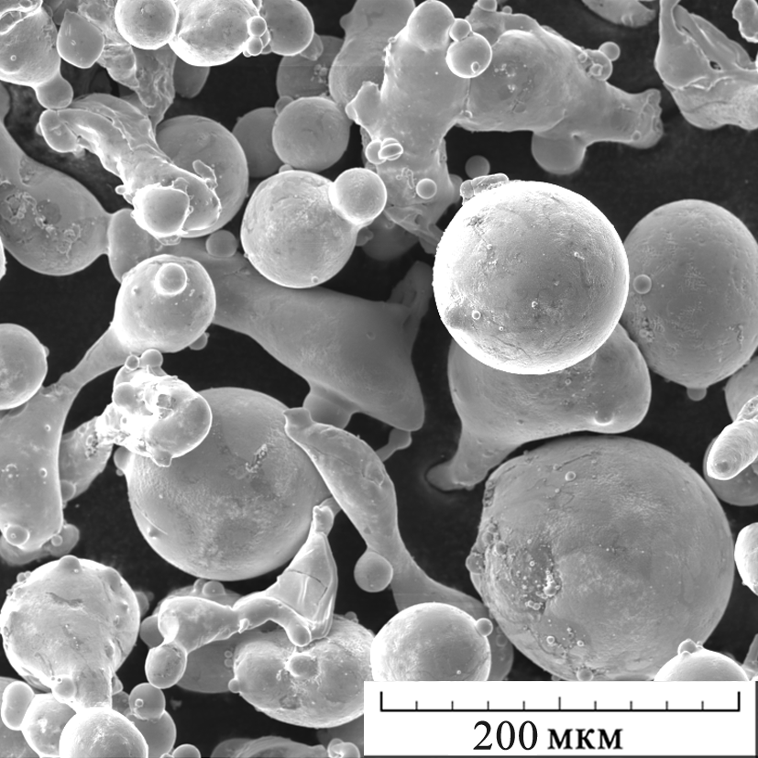
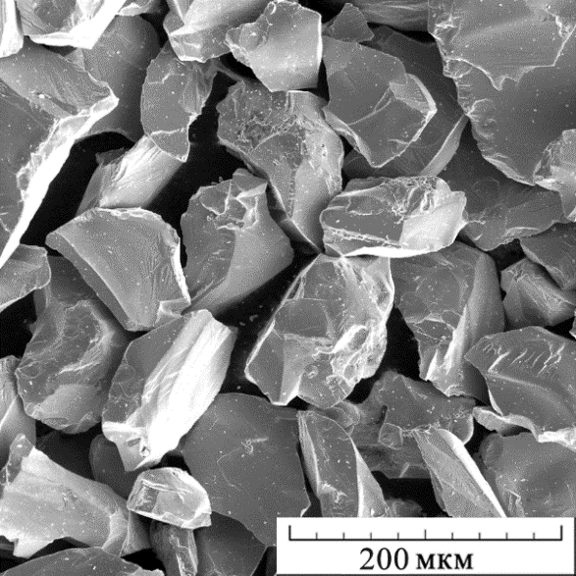
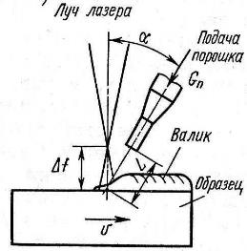
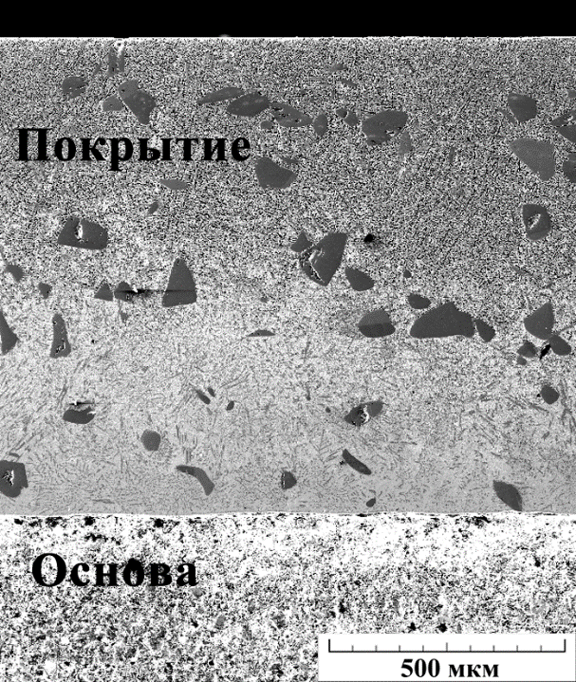
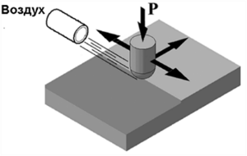
Формирование покрытия
ПГ-СР2+Cr₃C₂ и его структура
ПГ-СР2
40-160 мкм
Cr₃C₂
50-150мкм
85%
15%
Ni | Сr | B | Si | С | Fe
основа | 14,8 | 2,1 | 2,9 | 0,48 | 2,6
Лазерная наплавка
Фрикционная обработка
Микроструктура
Общий вид

Slide 12
Влияние коэффициента трения при фрикционной обработке на качество поверхностей
Обработка | f | HV 0,025
Фрикционная обработка индентором из синтетического алмаза при нагрузке 500 Н | 0,19 | 880±30
Фрикционная обработка индентором из кубического нитрида бора при нагрузке 500 Н | 0,33 | 960±70
Шлифовка | – | 890±70
Изображения (РЭМ) поверхности образцов с NiCrBSi–Cr₃C₂ покрытием
после фрикционной обработки
из синтетического алмаза
после фрикционной обработки
кубического нитрида бора
после шлифовки

Slide 13
3D и 2D профилограммы поверхностей покрытия ПГ-СР2+Cr₃C₂
после фрикционной обработки
из синтетического алмаза (500 Н)
после фрикционной обработки
кубического нитрида бора (500 Н)
после шлифовки

Slide 14
Спасибо за внимание!
Соболева Н.Н., Заварзина Е.П., Макаров А.В. Влияние материала индентора при фрикционной обработке на качество поверхности и микромеханические характеристики композиционного NiCrBSi–Cr₃C₂ покрытия // Физика металлов и металловедение.

